Slide 1
Отчёт о проведённых работах в ЖК Воробьев дом
Июль 2023 года

Slide 2
Уважаемые жильцы и собственники помещений!
Мы подготовили для вас краткий отчет о выполненных Управляющей компанией работах в ЖК Воробьев дом за июль 2023 года.
Ваши пожелания и предложения по обслуживанию ЖК просим направлять:
на почту info@uk-vd.ru, по телефону + 7 (495) 940-55-55 или через мобильное приложение «Домиленд».
С заботой о вас,
УК Воробьев дом

Slide 3
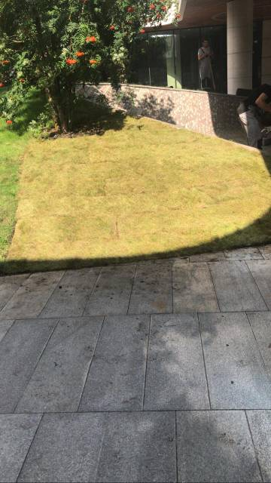
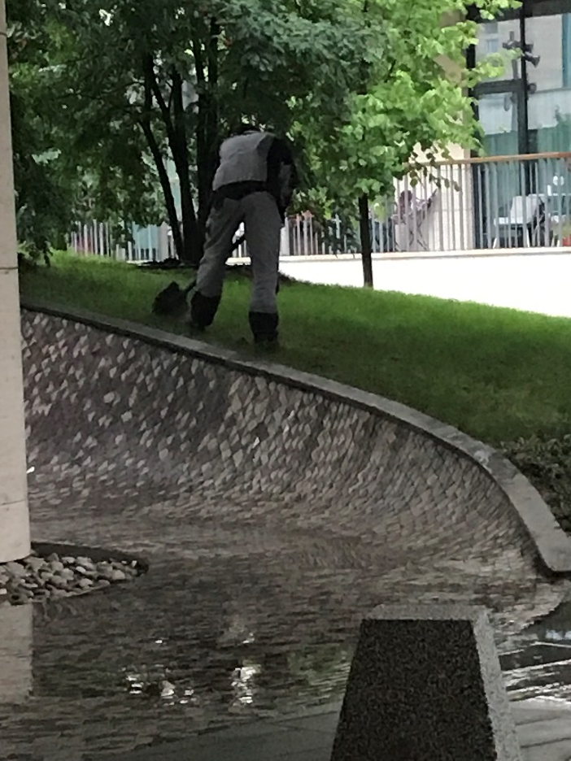
Обслуживание и уход за
декоративными растениями и газоном
Пересадка растений со склона на центральную клумбу
Подготовка поверхности склонов для укладки рулонного газон (внесение удобрений, полив, внесение плодородной почвы) и укладка рулонного газона

Slide 4
Обслуживание и уход за
декоративными растениями и газоном
Опрыскивание кустов калины и бересклета от мучнистой росы и тли
Санитарная обрезка кустарников и хвойных растений.
Удаление сломанных и поврежденных веток
Лечение повреждений ствола клена цементированием и проклейкой
Обработка туй и живучки стимулятором роста
Прополка, рыхление, мульчирование почвы под многолетними растениями (пионы, ирисы, спиреи, хосты , гортензии) в зоне центральной клумбы. Полив из лейки и шланга
Подкормка многолетников комплексным удобрением
Прополка от сорняков приствольных кругов и клумб внутри скамеек
Подкормка газона комплексным удобрением после скашивания
Удаление с поверхности газона сорняков
Прополка от сорняков участка вокруг туй

Slide 5
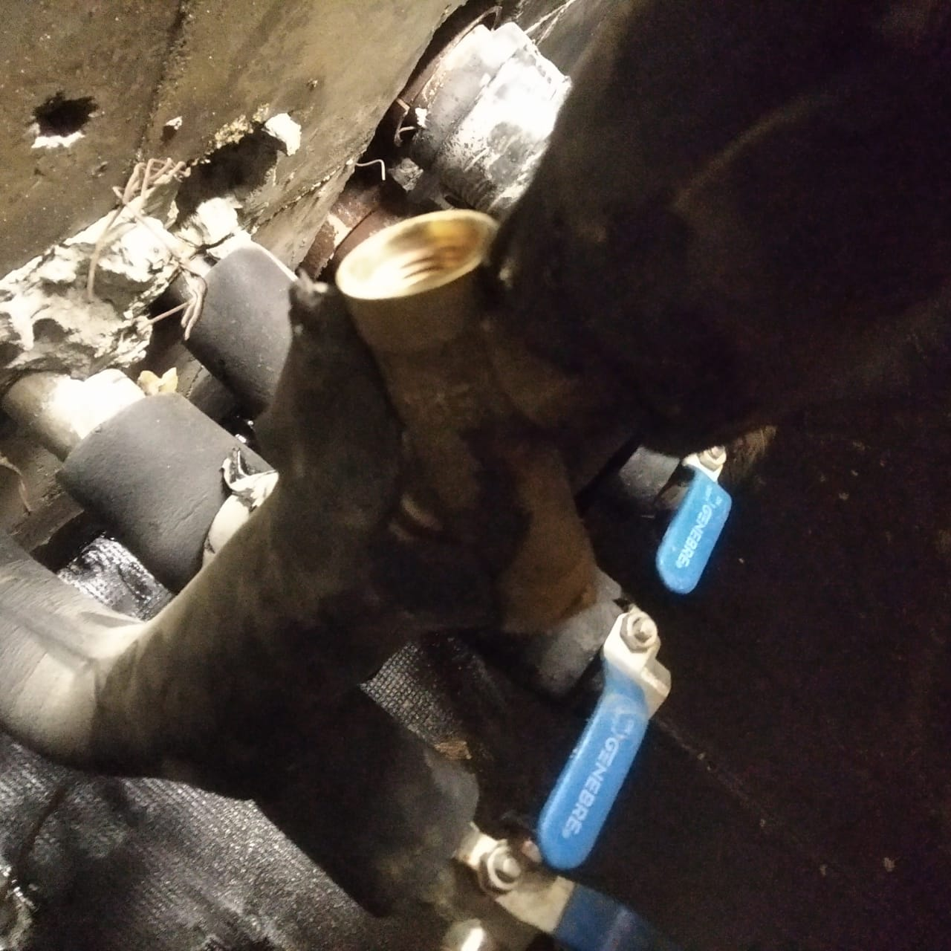
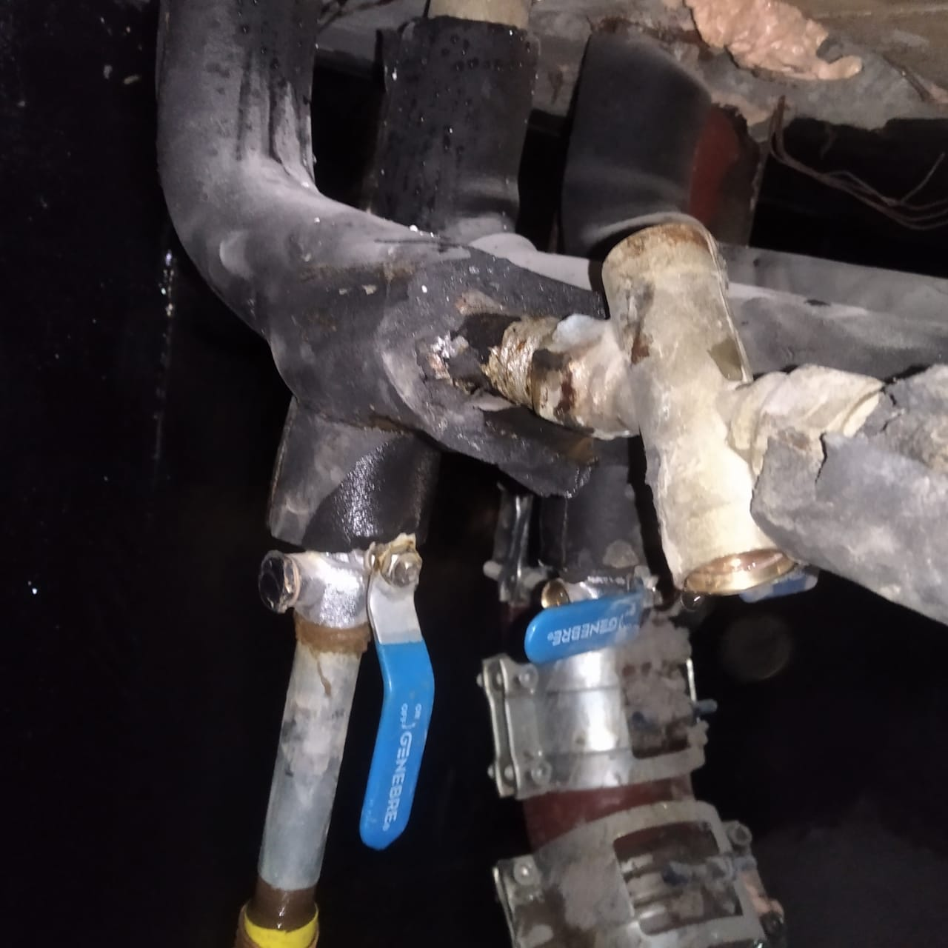
Настройка регулятора давления и промывка системы горячего водоснабжения

Slide 6
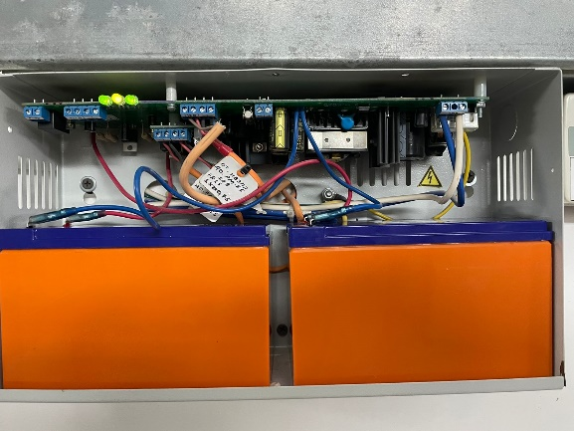
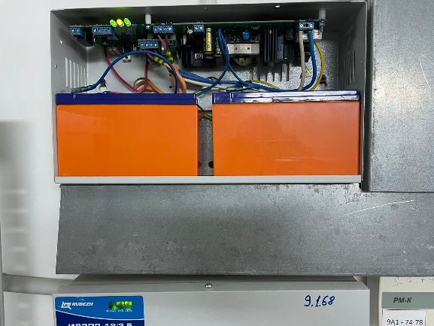
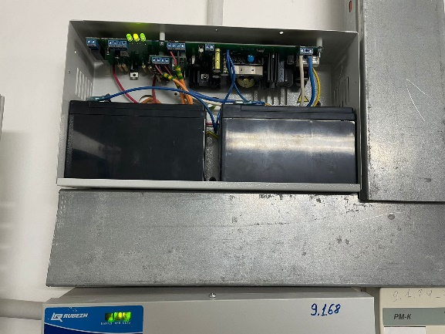
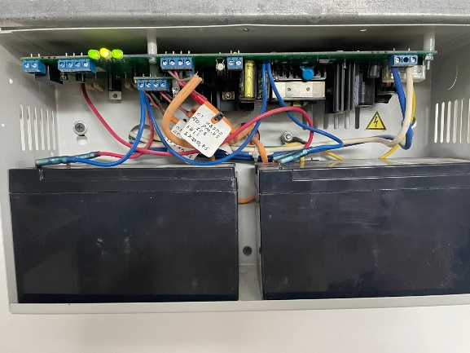
Осмотр, чистка и замена аккумуляторов источника вторичного электропитания системы оповещения и управления эвакуацией людей при пожаре Система оповещения и управления эвакуацией людей при пожаре

Slide 7
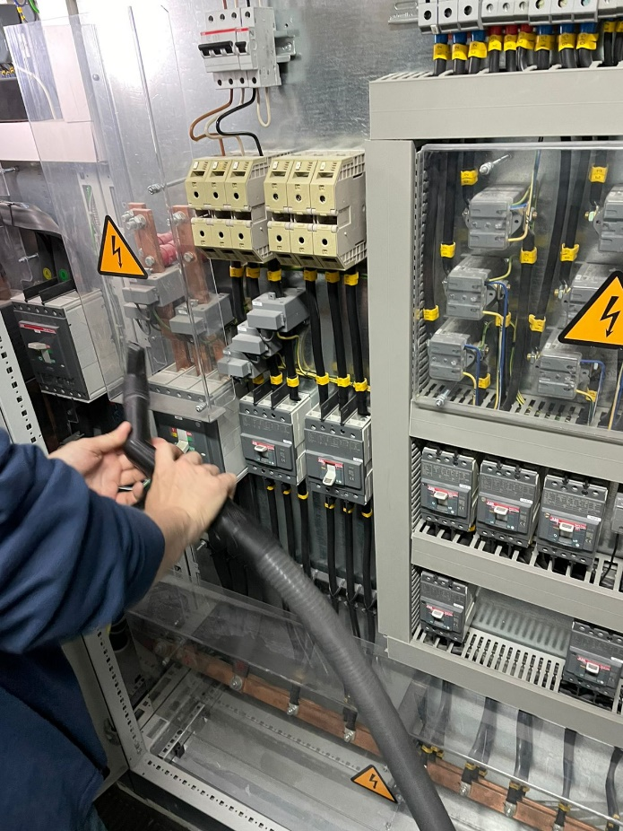
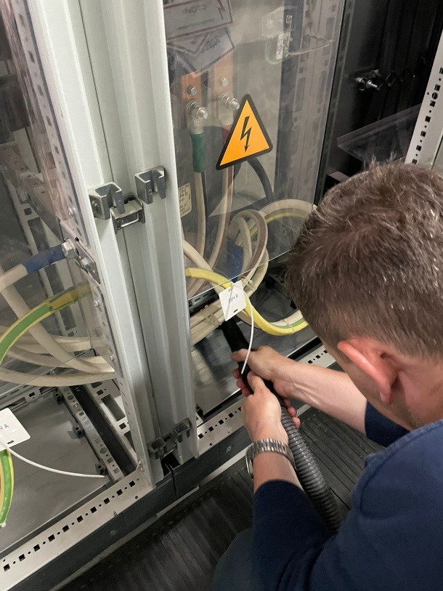
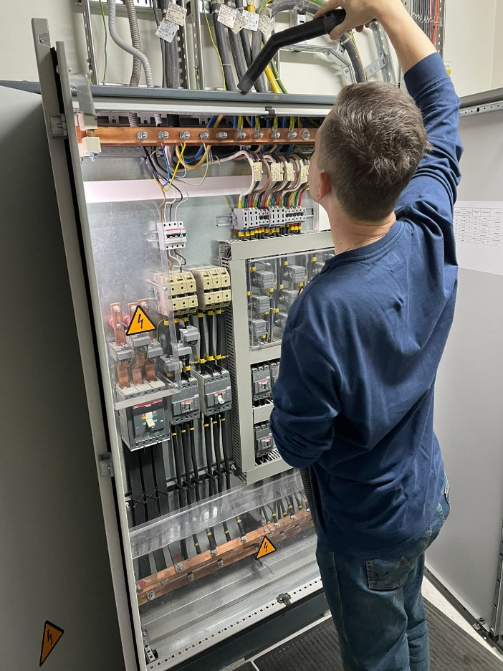
Уборка главного распределительного щита электроснабжения

Slide 8
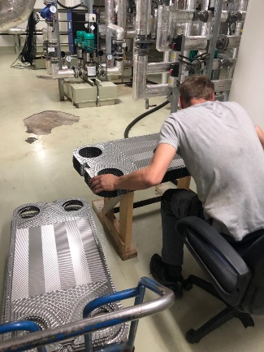
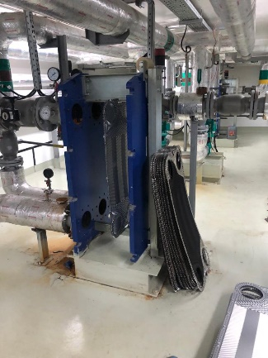
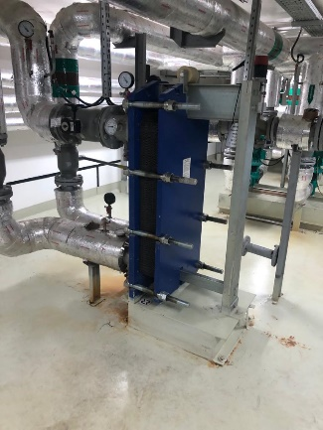
Ремонт теплообменника с заменой пластин и прокладок

Slide 9
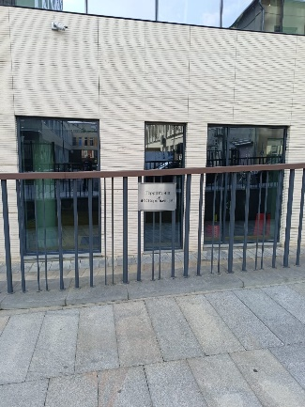
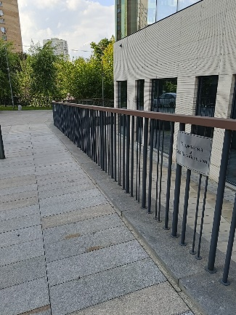
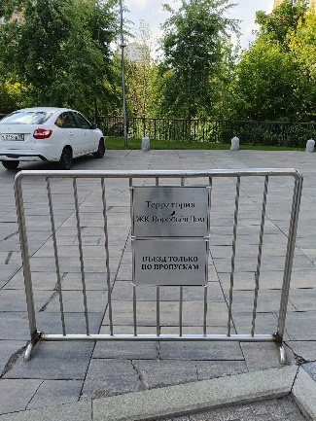
Установка информационных табличек на придомовой территории

Slide 10
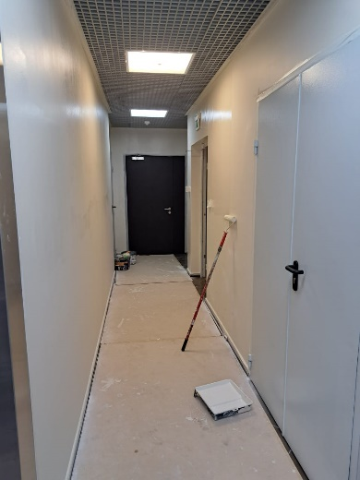
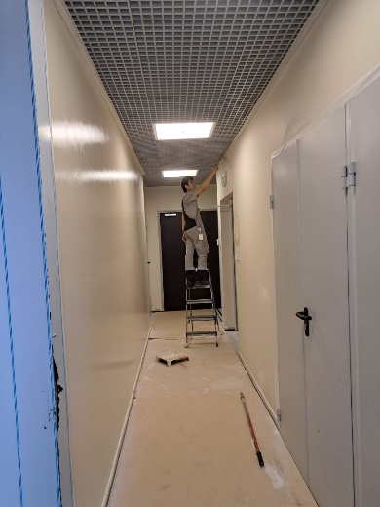
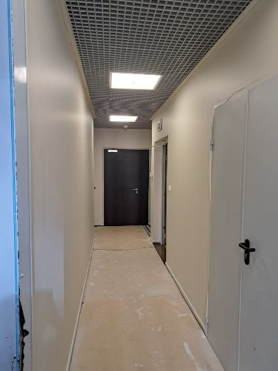
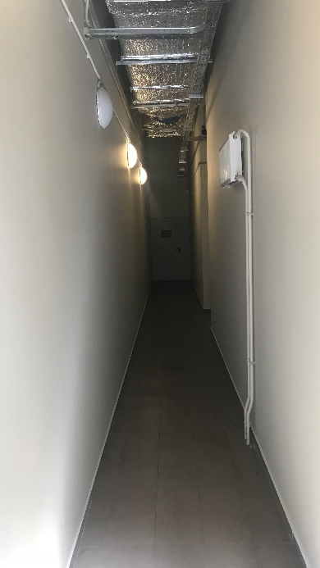
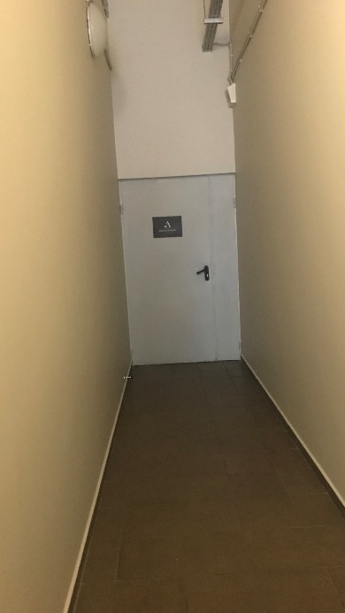
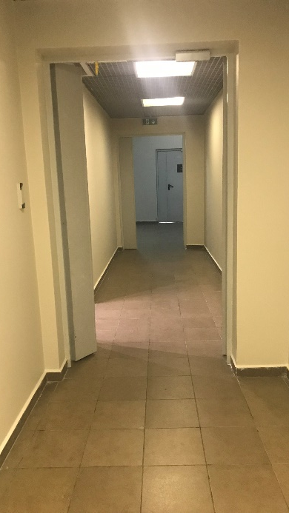
Покраска стен тамбур шлюзов и зоны разгрузки

Slide 11
Инженерно-техническое обеспечение
Балансировка системы горячего водоснабжения и замена температурных регуляторов
Окраска люков и приямков в паркинге
Регулировка автоматического самозакрывающегося устройства входной двери подъезда №№ 2, 3
Осмотр осветительных приборов в местах общего пользования, замена ламп и стартеров при необходимости
Замена платы в системе управления отоплением
Испытания противопожарных систем в подъезде №2

Slide 12
Вывоз мусора
Организовали ежедневный сбор и вывоз хозяйственно-бытовых отходов. Ведём раздельный сбор мусора. Строительный мусор вывозится по отдельным заявкам.
 | 2023 год | в т. ч. июль 2023 года
Бытовой мусор | 468,8 м³ | 68 м³
в т.ч. РСО | 10 м³ | 10 м³
Строительный мусор | 112 м³ | 8 м³
Всего | 580,8 м³ | 84 м³
Утилизация элементов питания | 10 кг | 0 кг

Slide 13
Работа с заявками
За июль 2023 года выполнили 409 заявок через систему «Домиленд»
Тип заявки | 2023 год | в т. ч. июль 2023 года
Пропуск | 2577 | 388
Диспетчерская служба (в т. ч. аварийные заявки) | 215 | 21
Всего | 2792 | 409

Slide 14
Аварийные заявки
Аварийных заявок не было.

Slide 15
Услуги консьержей
За истекший период консьержи стремились создать комфортные условия для жильцов ЖК Воробьев дом: оказывали помощь в принятии заказов, корреспонденции и сопровождали гостей.
График работы: ежедневно 9:00-21:00
 | 2023 год | в т.ч. июль 2023 года
Всего выполнено заявок (сопровождение гостей, прием заказов и т.д.) | 15 159 | 2 453

Slide 16
Уборка здания и территории
В июле выполнили следующие работы (кроме ежедневных работ):
Вид уборки | Место уборки
Окраска люков и колодцев | Внутренний двор
Химчистка ковров | Подъезд № 3 (вестибюль)
Удаление пыли из напольных конвекторов с помощью пылесоса | Подъезд №№ 1,2,3 (вестибюли)
Шлифовка пола коридоров с использованием роторной машин | Подъезд №№ 1,2,3 (вестибюли)

Slide 17
Фонд капитального ремонта
Июль 2023 года
Остаток средств на начало периода | 30 445 199,00 ₽
Всего поступило | 117 1414,66 ₽
в том числе проценты | 584 408,45 ₽
Всего потрачено | 0,00 ₽
Остаток средств на конец периода | 31 616 613,00 ₽
Справочно: задолженность собственников в фонд капитального ремонта | 1 283 625,00 ₽

Slide 18
СПАСИБО ЗА
ВНИМАНИЕ
С заботой о вас

